Slide 1
Thứ, ngày tháng năm 2022
Luyện từ và câu
Nhân hoá
Ôn cách đặt và trả lời câu hỏi: Vì sao?

Slide 2
Có mấy cách nhân hóa?
Có 3 cách nhân hóa:
Các cách nhân hóa:
Gọi sự vật bằng những từ ngữ dùng để gọi người
Tả sự vật bằng những từ ngữ dùng để tả người
Nói với sự vật thân mật như nói với người

Slide 3
01
Nhân hoá

Slide 4
Đoạn thơ dưới đây tả những sự vật và con vật nào? Cách gọi và tả chúng có gì hay?
BT 1
Những chị lúa phất phơ bím tóc
Những cậu tre bá vai nhau thì thầm đứng học
Đàn cò áo trắng
Khiêng nắng
Qua sông
Cô gió chăn mây trên đồng
Bác mặt trời đạp xe qua ngọn núi.
Notes:
Đây đều là những câu thơ có trong bài thơ của Trần Đăng Khoa

Slide 5
Đoạn thơ dưới đây tả những sự vật và con vật nào? Cách gọi và tả chúng có gì hay?
Những chị lúa phất phơ bím tóc
Những cậu tre bá vai nhau thì thầm đứng học
Đàn cò áo trắng
Khiêng nắng
Qua sông
Cô gió chăn mây trên đồng
Bác mặt trời đạp xe qua ngọn núi.
BT 1
Tên các sự vật, con vật | Từ ngữ dùng để gọi các sự vật, con vật | Từ ngữ miêu tả các sự vật, con vật
Lúa
Chị
phất phơ bím tóc
Tre
Cậu
bá vai nhau thì thầm đứng học
Đàn cò
ao trắng, khiêng nắng qua sông
Gió
Cô
chăn mây trên đồng
Mặt trời
Bác
đạp xe qua ngọn núi

Slide 6
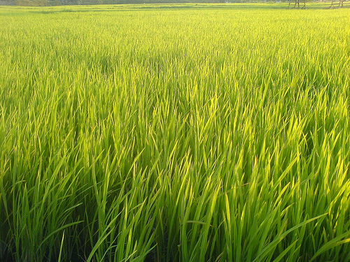
Những chị lúa phất phơ bím tóc

Slide 7
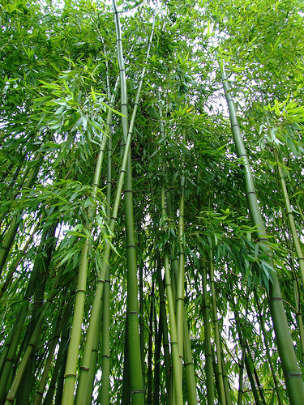
Những cậu tre bá vai nhau thì thầm đứng học

Slide 8
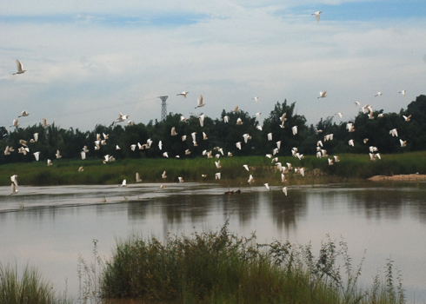
Đàn cò áo trắng
Khiêng nắng qua sông

Slide 9
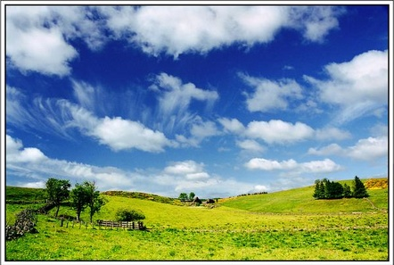
Cô gió chăn mây trên đồng

Slide 10
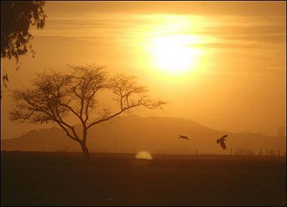
Bác mặt trời đạp xe qua ngọn núi.

Slide 11
Trong đoạn thơ trên, tác giả đã sử dụng những cách nhân hoá nào?

Slide 12
Trong đoạn thơ trên tác giả đã sử dụng 2 cách nhân hoá:
Cách 1: Gọi sự vật bằng từ dùng để gọi người.
Cách 2: Tả sự vật bằng những từ dùng để tả người.

Slide 13
Tên các sự vật, con vật | Từ ngữ dùng để gọi các sự vật, con vật | Từ ngữ miêu tả các sự vật, con vật | Cách gọi và tả sự vật, con vật có gì hay?
Lúa | chị | phất phơ bím tóc
Tre | cậu | bá vai nhau thì thầm đứng học
Đàn cò |  | áo trắng,khiêng nắng qua sông
Gió | cô | chăn mây trên đồng
Mặt trời | bác | đạp xe qua ngọn núi
Cách nhân hóa các sự vật, con vật như vậy thật hay và đẹp vì nó làm cho các sự vật, con vật sinh động hơn, gần gũi với con người hơn, đáng yêu hơn.

Slide 14
02
Ôn tập cách đặt và trả lời câu hỏi: Vì sao?

Slide 15
- Câu hỏi “Vì sao?” thường dùng để hỏi về lí do, nguyên nhân của các sự việc diễn ra trong câu.
- Bộ phận trả lời câu hỏi Vì sao? Thường bắt đầu bằng các từ “vì”. “do”, “bởi”, “tại”, “nhờ”...

Slide 16
Bài tập 2: Tìm bộ phận câu trả lời cho câu hỏi “Vì sao?” :
vì câu thơ vô lí quá.
a) Cả lớp cười ồ lên vì câu thơ vô lí quá.
vì họ thường là những người phi ngựa giỏi nhất.
b) Những chàng man-gát rất bình tĩnh vì họ thường là những người phi ngựa giỏi nhất.
c) Chị em Xô-phi đã về ngay vì nhớ lời mẹ dặn không được làm phiền người khác.
vì nhớ lời mẹ dặn không được làm phiền người khác.

Slide 17
Bài 3: Dựa vào nội dung bài tập đọc Hội vật, hãy trả lời các câu hỏi sau:
a) Vì sao người tứ xứ đổ về xem vật rất đông?
b) Vì sao lúc đầu keo vật xem chừng chán ngắt?
c) Vì sao ông Cản Ngũ mất đà chúi xuống?
d) Vì sao Quắm Đen thua ông Cản Ngũ?

Slide 18
SUY NGHĨ

Slide 19
a) Vì sao người tứ xứ đổ về xem vật rất đông?
+ Người tứ xứ đổ về xem vật rất đông vì ai cũng muốn xem mặt, xem tài ông Cản Ngũ.
+ Người tứ xứ đổ về xem vật rất đông vì ai cũng muốn biết ông Cản Ngũ trông như thế nào, vật tài như thế nào.

Slide 20
b) Vì sao lúc đầu keo vật xem chừng chán ngắt?
+ Lúc đầu keo vật xem chừng chán ngắt vì Quắm Đen thì lăn xả vào đánh rất hăng, còn ông Cản Ngũ thì lớ ngớ, chậm chạp.
+ Lúc đầu keo vật xem chừng chán ngắt vì mọi người thấy ông Cản Ngũ không vật hăng, vật giỏi như người ta tưởng.

Slide 21
c) Vì sao ông Cản Ngũ mất đà chúi xuống?
+ Ông Cản Ngũ mất đà chúi xuống vì ông bước hụt.
+ Ông Cản Ngũ mất đà chúi xuống vì ông muốn đánh lừa Quắm Đen.

Slide 22
d) Vì sao Quắm Đen thua ông Cản Ngũ?
+Quắm Đen thua ông Cản Ngũ vì anh mắc mưu ông.
+Quắm Đen thua ông Cản Ngũ vì cả về mưu trí, kinh nghiệm và sức lực anh đều kém xa ông Cản Ngũ.

Slide 23
Tiết học đã kết thúc
Cảm ơn các em đã tham gia!
b

